Slide 1
Ja, de Heer is opgestaan!
Hij is waarlijk opgestaan
Het werk van de Drie-Ene God

Slide 2
Ja, de Heer is opgestaan!
De Vader wilde het
De Zoon deed het
De Geest is overtuigend

Slide 3
De Vader wekt op
Hij had het bepaald
Hij had het gezegd
Hij voegde de daad
bij het Woord

Slide 4
De Zoon staat op
Opgewekt en opgestaan
Het moest ervan komen
Hij begint waar wij aan ‘t eind zijn

Slide 5
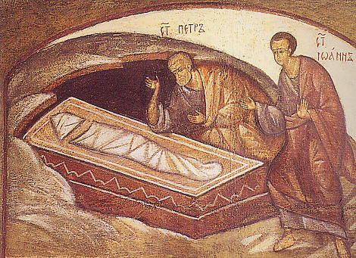
De Geest beurt op
Johannes kon er niet onderuit
Wat hij gezien heeft, heeft hij doorverteld
Pasen, daar leef je van op!

